Slide 1
Дослідження змін на території України біля Київської області протягом 2015-2021 з супутникових даних GEE за допомогою QGIS, Random Forest.

Slide 2
Виконали
Асєко-Нкілі Андрій
Дякун Олексій
Кириленко Павло
Кузін Володимир

Slide 3
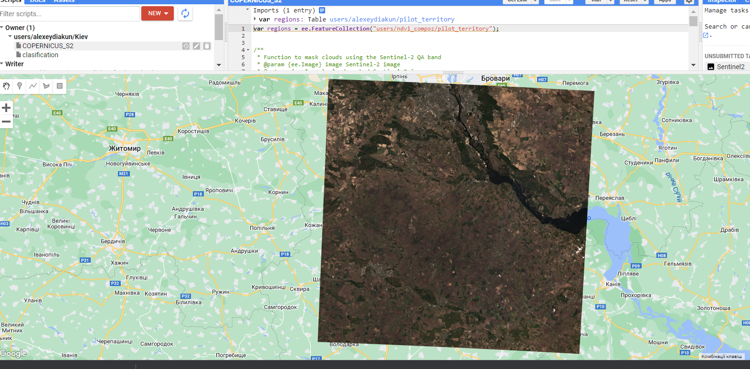
Завантажуємо необхідну частину області з Google Earth Engine

Slide 4
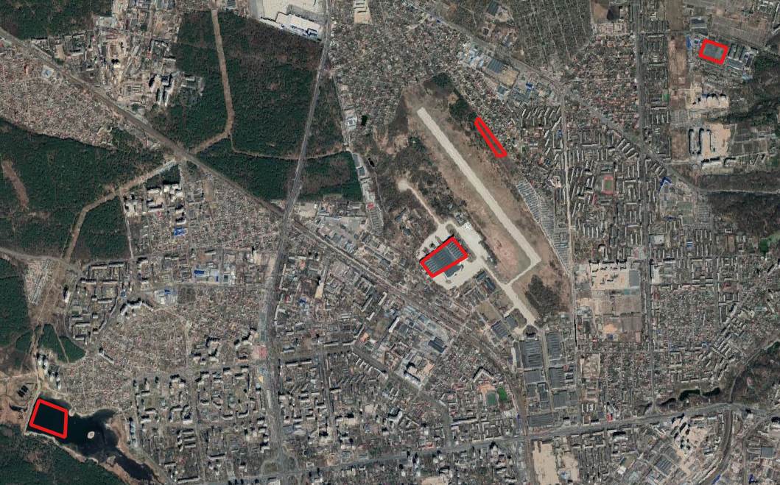
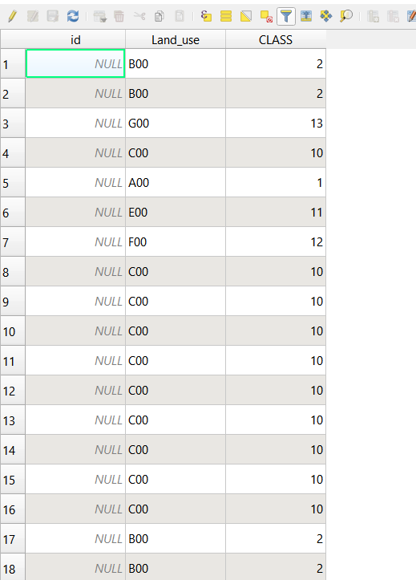
Створюємо таблицю класів та їх областей.

Slide 5
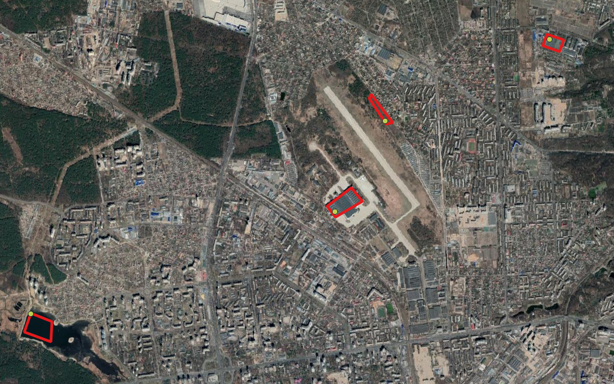
Генеруємо точки всередині полігонів

Slide 6
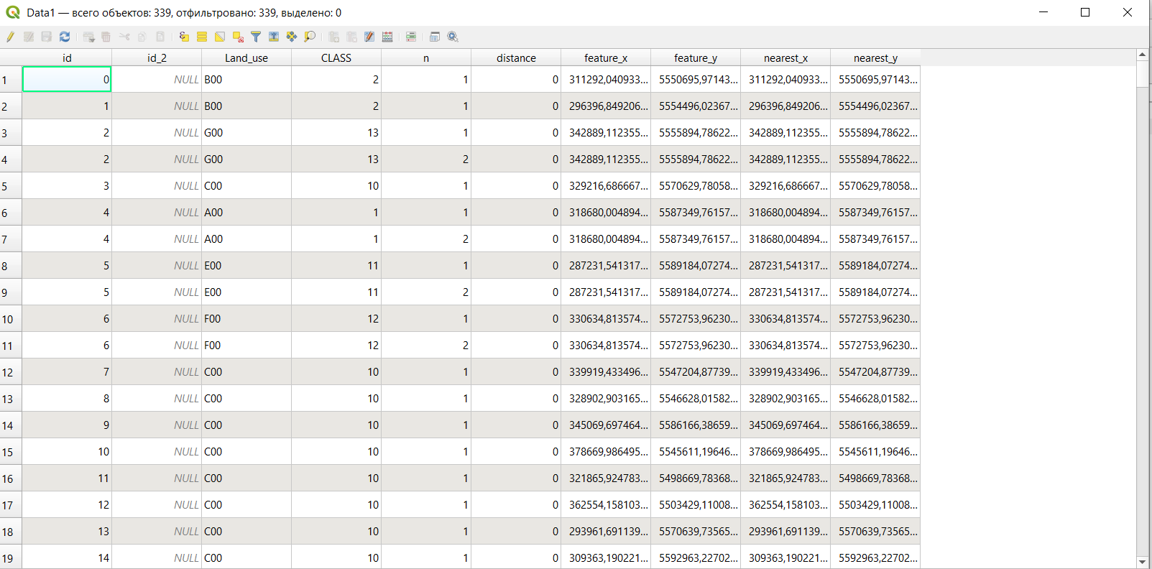

Slide 7
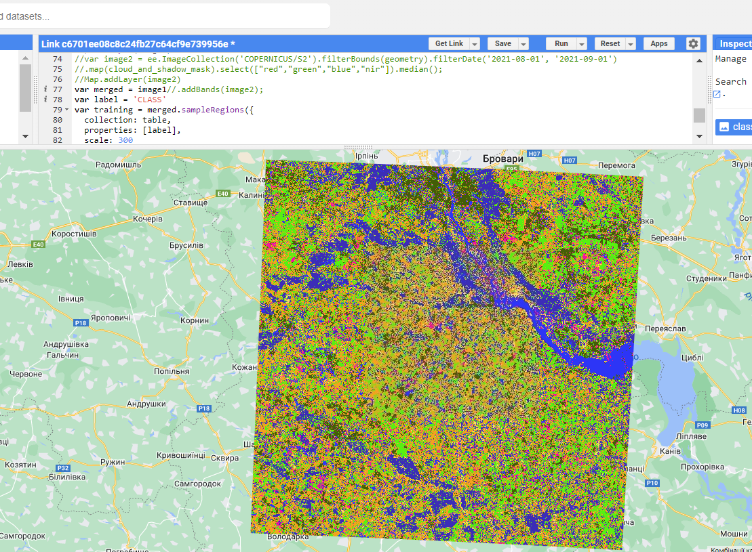
Класифікуємо за допомогою Random Forest

Slide 8
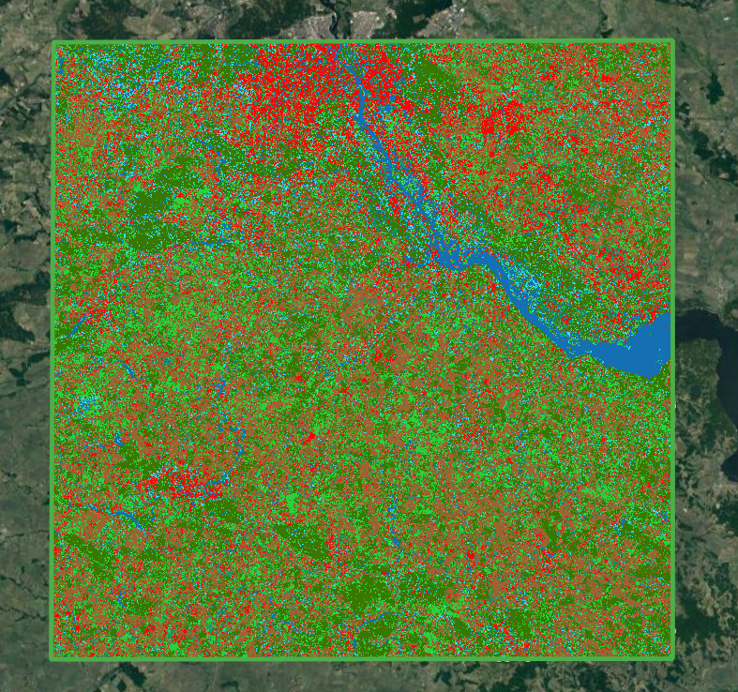
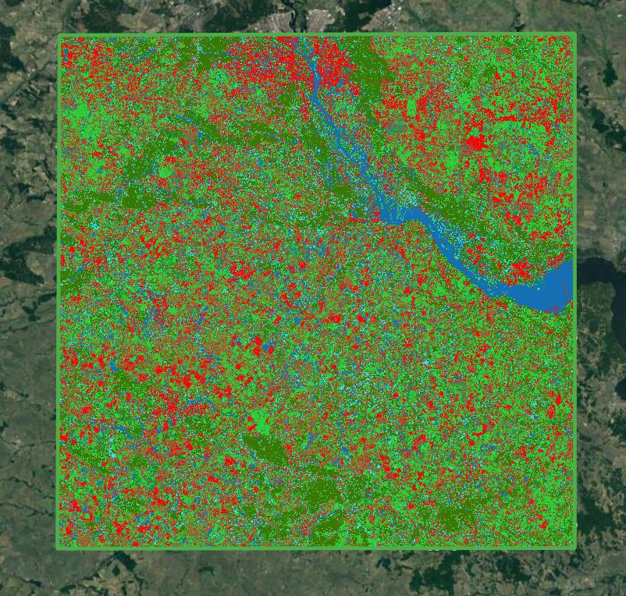
Порівнюємо 2015-2016

Slide 9
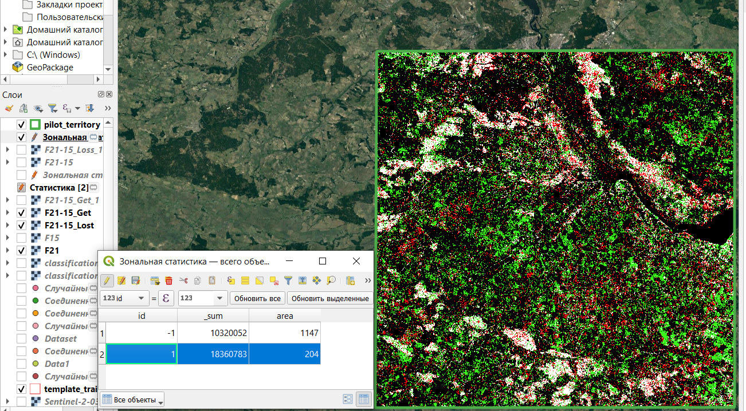
Зміни кількості лісу

Slide 10
Висновки
Ми навчилися працювати з супутниковими знімками, Random Forest. Через некоректно визначені полігони і малу їх кількість отриманий датасет при класифікації дав багато хибних результатів. Але некоректність класифікації не за завадила опануванню базових навичок роботи з GEE, QGIS, Random Forest.

